Slide 1
ปิติ ตรีสุกล
สายวิชาเคมี
คณะศิลปศาสตร์และวิทยาศาสตร์
มหาวิทยาลัยเกษตรศาสตร์ วิทยาเขตกำแพงแสน

Slide 2
หัวข้อ
1. สมบัติทั่วไปของของแข็ง ชนิดของผลึก
2. ระบบโครงผลึก ผลึกแบบลูกบาศก์
3. การคำนวณเกี่ยวกับผลึกแบบลูกบาศก์
4. การจัดเรียงอะตอมแบบชิดที่สุด
5. โครงสร้างผลึกสามัญ
6. ความไม่สมบูรณ์ของผลึก

Slide 3
ลักษณะทั่วไปของของแข็ง
อะตอม/โมเลกุลมีตำแหน่งแน่นอนและอยู่ชิดกันมาก
แรงระหว่างโมเลกุลสูง
มีรูปร่างแน่นอน ไม่ขึ้นกับภาชนะที่บรรจุ
เมื่อถูกกดอัด ปริมาตรเปลี่ยนแปลงเล็กน้อย
ขยายหรือหดตัวเพียงเล็กน้อยเมื่ออุณหภูมิเปลี่ยนแปลง
มีการแพร่ต่ำ

Slide 4
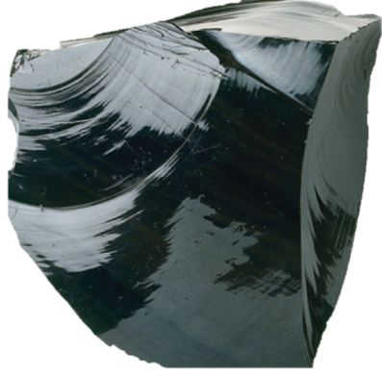
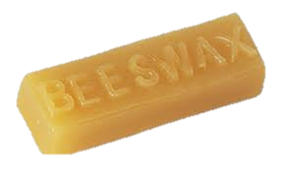
ชนิดของของแข็ง
1. ของแข็งอสัณฐาน (Amorphous solid)
อนุภาคเรียงตัวไม่เป็นระเบียบ เช่น แก้ว พลาสติก ขี้ผึ้ง
ไม่มีรูปทรงเรขาคณิต
อุณหภูมิจุดหลอมเหลวไม่ชัดเจน
มีการนำไฟฟ้าและดัชนีการหักเหแสงเหมือนกันทุกทิศทาง (สมบัติ isotropy)

Slide 5
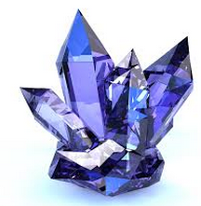
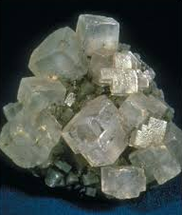
2. ของแข็งผลึก (Crystalline solid)
อนุภาคที่จัดตัวอย่างเป็นระเบียบ เช่น NaCl เพชร น้ำตาล
ผิวหน้าเรียบ
มีรูปทรงเรขาคณิต
มุมระหว่างผิวแน่นอน
มีจุดหลอมเหลวชัดเจน
มีการนำไฟฟ้าและดัชนีการหักเหแสงแตกต่างกันในทิศทางที่ต่างกัน (สมบัติ anisotropy)

Slide 6
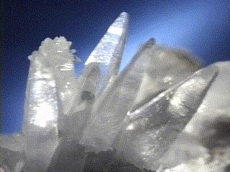
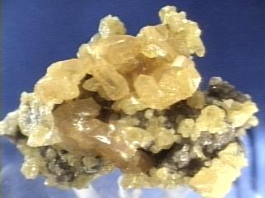
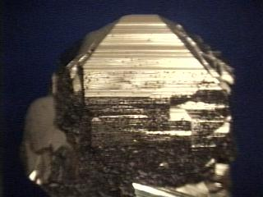
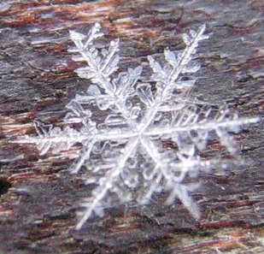
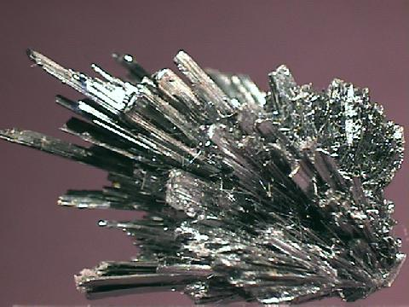
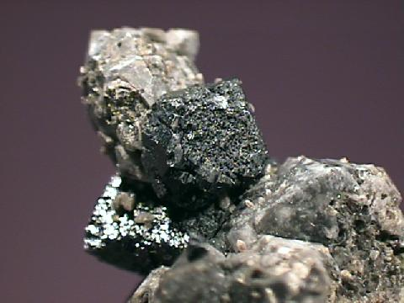
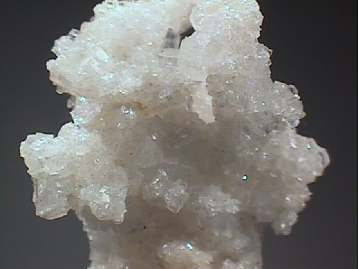
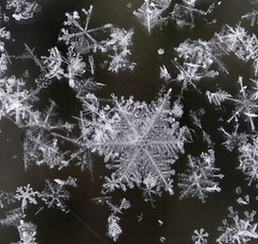
ตัวอย่างลักษณะของผลึกต่างๆ
Celestite (SrSO₄)
Sulfur
Pyrite (FeS₂)
H₂O
Antimony sulfide (Sb₂S₃)
Brookite (TiO₂)
Be₄Si₂O₇(OH)₂
H₂O

Slide 7
Polymorphism ของผลึก CaCO3
สารที่มีรูปร่างผลึกหลายแบบ เรียกว่า “Polymorphism”
CaCO₃ Rhombohedral (ที่อุณหภูมิต่ำ)
CaCO₃ Orthorhombic (ที่อุณหภูมิสูง)
สารต่างชนิดที่มีผลึกเหมือนกัน เรียกว่า “Isomorphism”
Orthorhombic crystal
Rhombohedral crystal
www.western.cc.ok.us/
www.tmm.utexas.edu/

Slide 8
ชนิดของของแข็งผลึก
ชนิดผลึก | แรงดึงดูด | สมบัติ | ตัวอย่าง
ไอออนิก | แรงทางไฟฟ้า | แข็ง เปราะ จุดหลอมเหลวสูง นำไฟฟ้าและความร้อนไม่ดี | NaCl LiF MgO CaCO₃
โควาเลนท์ | พันธะโควาเลนต์ | แข็ง จุดหลอมเหลวสูง นำไฟฟ้าและความร้อนไม่ดี | C(เพชร) SiO₂
โมเลกุล | แรงระหว่างขั้ว, พันธไฮโดรเจน | นิ่ม จุดหลอมเหลวต่ำ นำไฟฟ้าและความร้อนไม่ดี | Ar CO₂ I₂ H₂O C₁₁H₂₂O₁₁
โลหะ | พันธะโลหะ | นิ่ม-แข็ง จุดหลอมเหลวสูง นำไฟฟ้าและความร้อนได้ดี | Na Mg Fe Cu

Slide 9
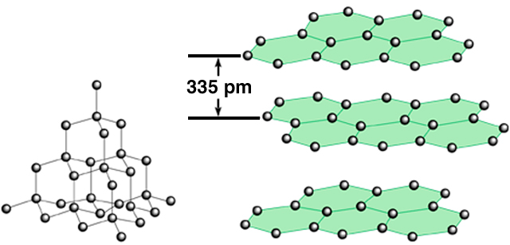
ผลึกโควาเลนต์
Graphite
Diamond

Slide 10
Unit Cell
หน่วยย่อยสุด (เล็กที่สุด) ที่เรียงกันเป็นโครงสร้างใหญ่ได้
ใช้หน่วยย่อยชนิดเดียว และจัดวางแบบเดียวกันโดยไม่หมุน
แนวในการวางหน่วยย่อยอาจแตกต่างกันขึ้นกับชนิดหน่วยย่อย

Slide 11
3D building block

Slide 12
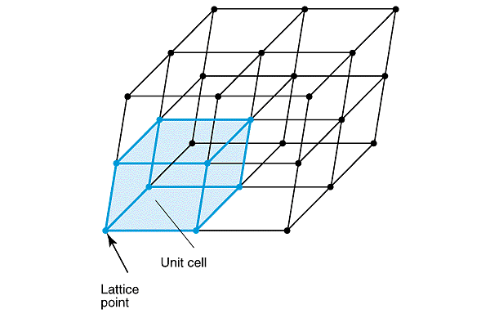
ระบบโครงผลึก
แลตทิซ (Lattice): การจัดเรียงตัวแบบซ้ำกันของอนุภาคในผลึก
หน่วยเซลล์ (Unit cell): หน่วยที่เล็กที่สุดที่ใช้บอกรูปร่างของผลึก
การเลือกหน่วยเซลล์ ควรเลือกให้มีสมมาตรสูงสุด
Lattice, lattice point และ unit cell
Lattice point
Lattice
Lattice

Slide 13
ระบบโครงผลึก (Bravais Lattices)

Slide 14
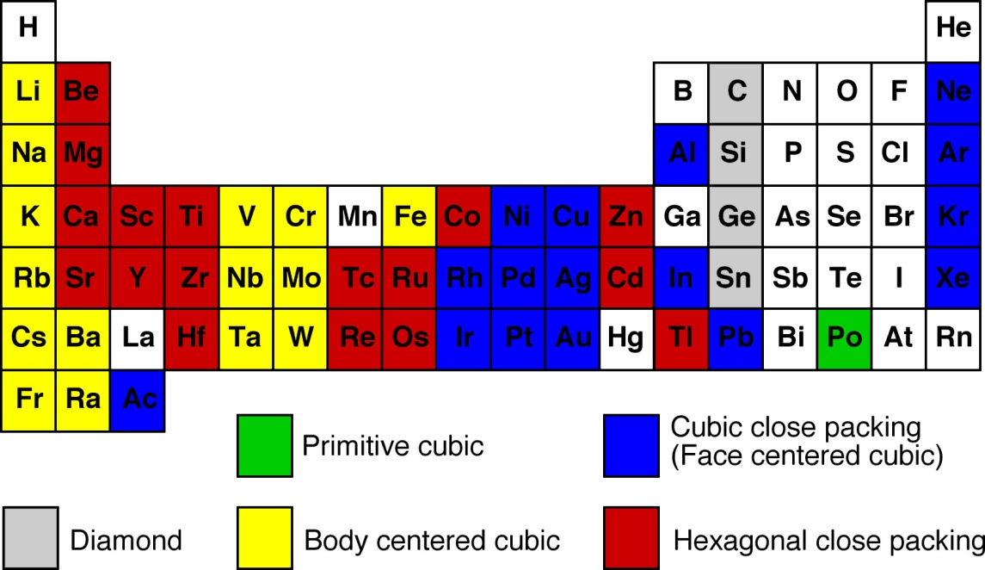
ระบบผลึกรูปลูกบาศก์ (Cubic)
1. Simple cubic (sc)
2. Face-centered cubic (fcc)
3. Body-centered cubic (bcc)

Slide 15
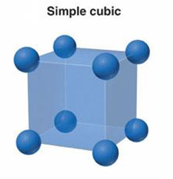
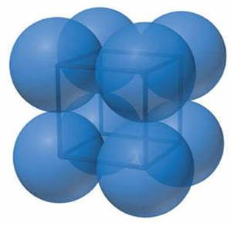
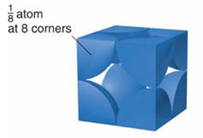
Simple cubic (sc)
มี 8 lattice points ที่มุมทั้ง 8 ของหน่วยเซลล์

Slide 16
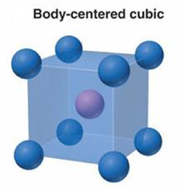
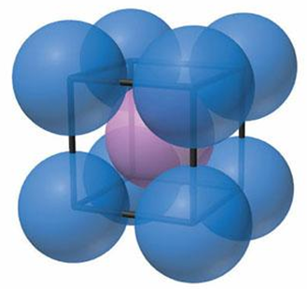
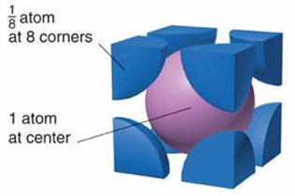
Body-centered cubic (bcc)
มี 8 lattice points ที่มุมทั้ง 8 และ 1 lattice point ตรงกลางหน่วยเซลล์

Slide 17
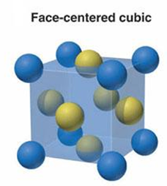
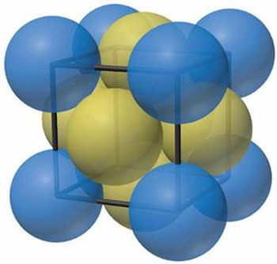
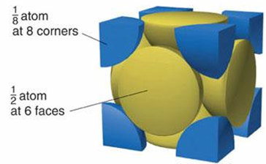
Face-centered cubic (fcc)
มี 8 lattice points ที่มุมทั้ง 8 และ 6 lattice points ที่แต่ละหน้าของหน่วยเซลล์

Slide 18
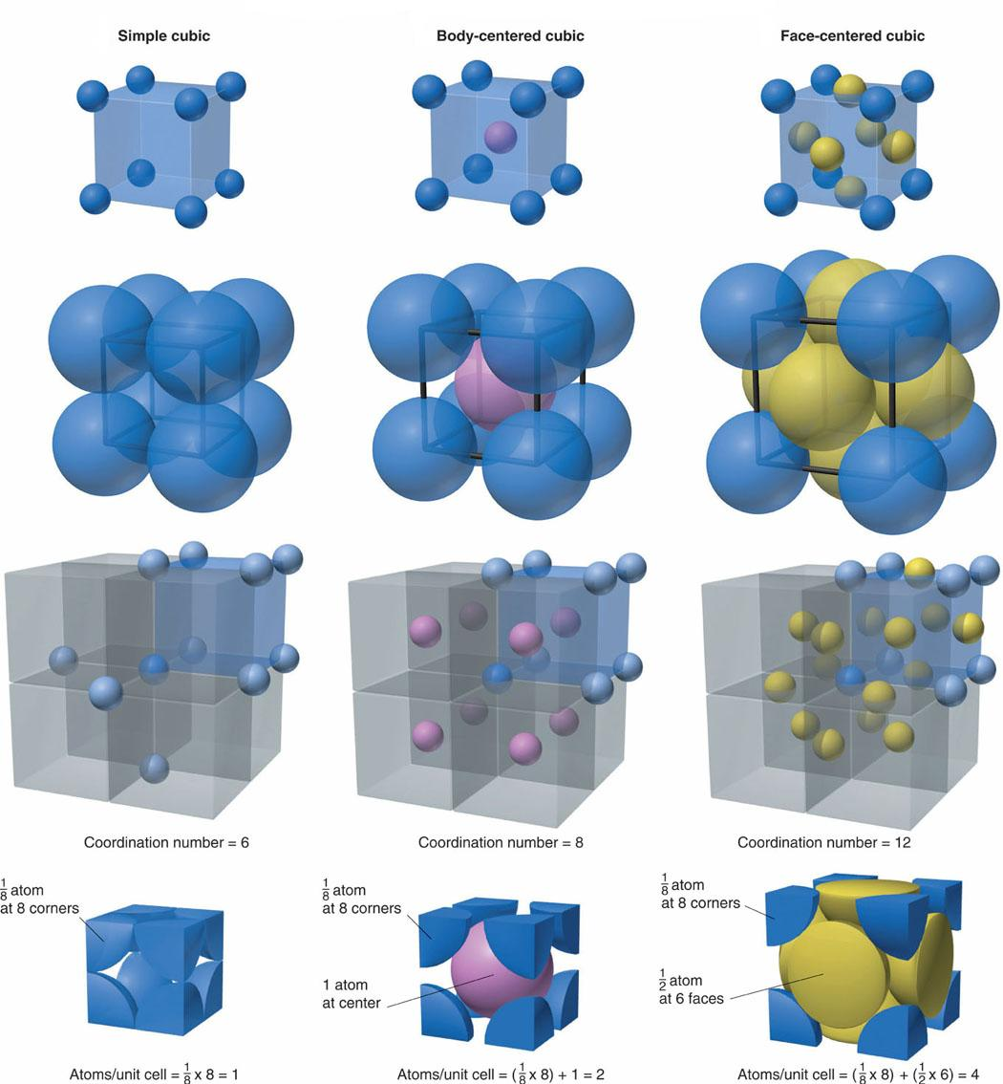

Slide 19
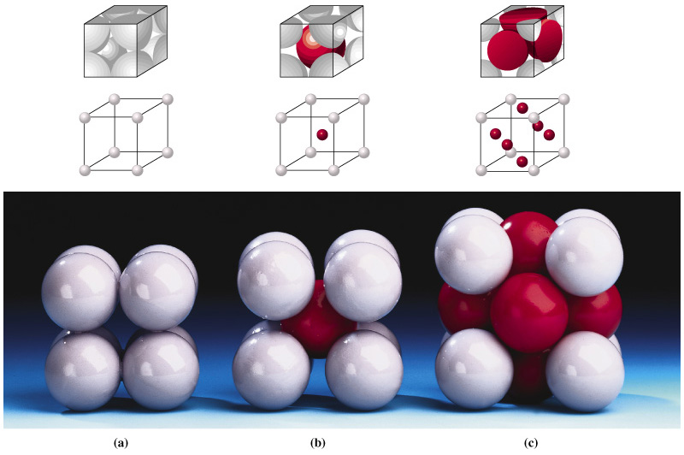
เปรียบเทียบระบบผลึกทั้ง 3 ชนิด
Simple cubic (sc)
Body-centered cubic (bcc)
Face-centered cubic (fcc)

Slide 20
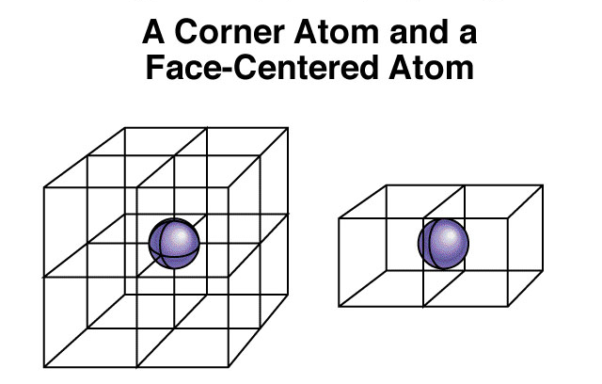
การนับจำนวนอะตอมในยูนิตเซลล์ (n)
Shared by 8 unit cells
Shared by 2 unit cells

Slide 21
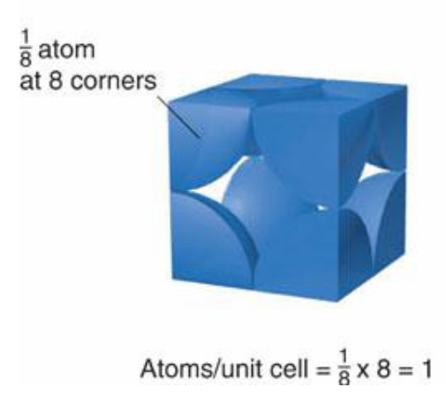
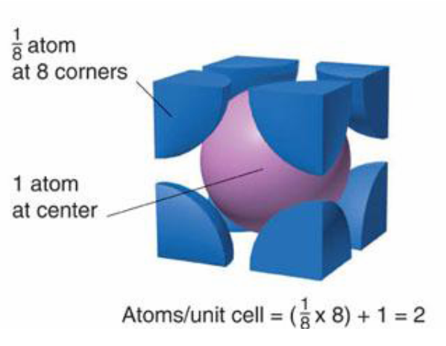
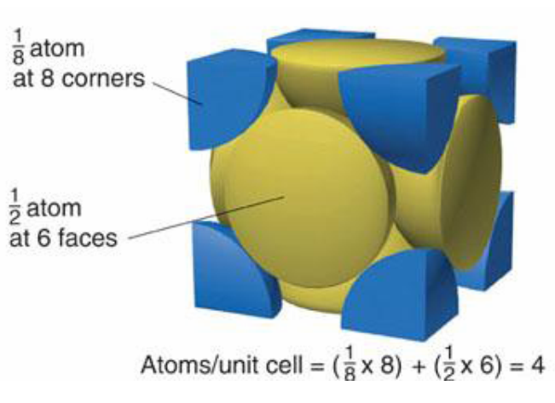
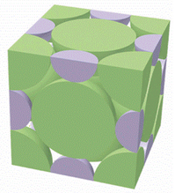
การนับจำนวนอะตอมในหน่วยเซลล์
n = n_{int} + n_{f} /2 +n_{e}/4 + n_{c}/8
เมื่อ n คือ จำนวนอะตอมหรือไอออนทั้งหมดต่อหนึ่งหน่วยเซลล์
n_{int} คือ จำนวนอะตอมหรือไอออนภายในหน่วยเซลล์
n_{f} คือ จำนวนอะตอมหรือไอออนตามผิวหน้า
n_{e} คือ จำนวนอะตอมหรือไอออนตามริมขอบ
n_{c} คือ จำนวนอะตอมหรือไอออนตามมุม

Slide 22
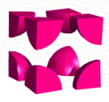
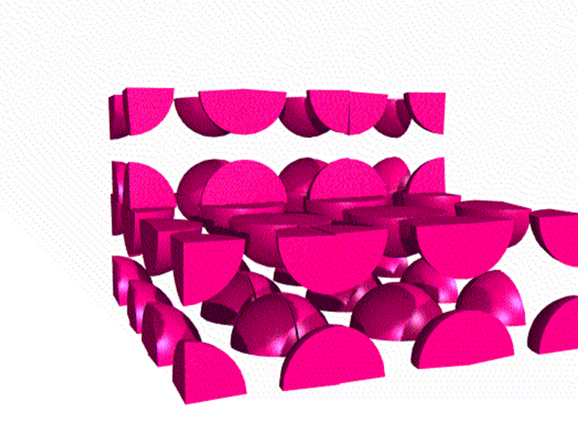
Simple Cubic

Slide 23
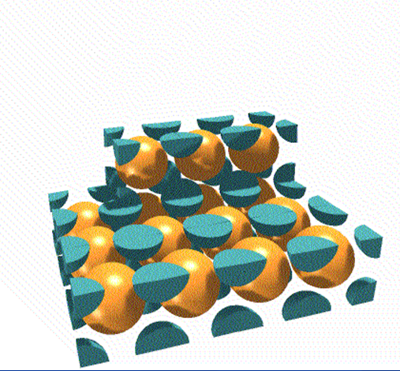
Body Center*

Slide 24
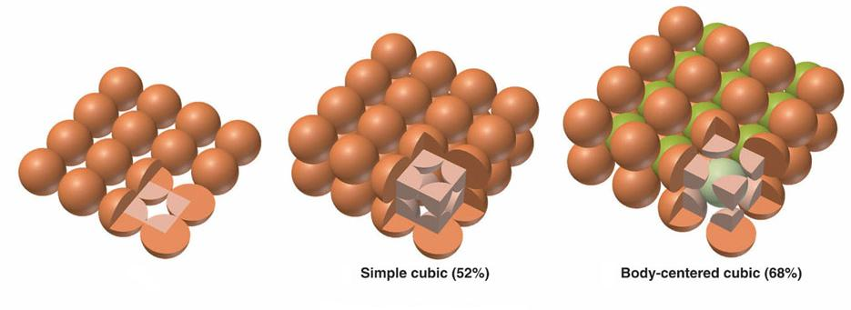

Slide 25
ความยาวตามขอบของผลึก
อะตอมจัดเรียงตัวกันแบบ Close-packed
ความยาวตามขอบของผลึก (unit cell edge length: a) คือความยาวด้านของหน่วยเซลล์
รัศมีของอะตอมและความยาวตามขอบมีความสัมพันธ์กัน ขึ้นกับชนิดของผลึก
r_{b}
r
r_{b}
2r_{a}
2r_{a}
sc
bcc
fcc

Slide 26
ความยาวตามขอบของผลึก
ปริมาตรของหน่วยเซลล์ (V_{cell}) = a³
การจัดเรียงตัวกันแบบ Close-packed และทุกอะตอมมีขนาดเท่ากัน ความยาวตามขอบของผลึก (a) หาได้จากสูตร
2r 2.31 r 2.83 r

Slide 27
เปรียบเทียบปัญหา
1 กล่อง
ไข่เค็ม 1 กล่อง มี 4 ฟอง
ไข่เค็ม 1 ตู้คอนเทนเทอร์ หนัก 15.75 ตัน มีไข่รวม 250,000 ฟอง
ตู้คอนเทนเนอร์มีขนาด 20 m³ ใส่กล่องไข่ทั้งหมดได้พอดี
1 ตู้คอนเทนเนอร์ ใส่กล่องไข่ได้ทั้งหมดกี่ใบ
กล่องไข่แต่ละใบมีปริมาตรเท่าไร
กล่องไข่ 1 ใบ
1 คอนเทนเนอร์

Slide 28
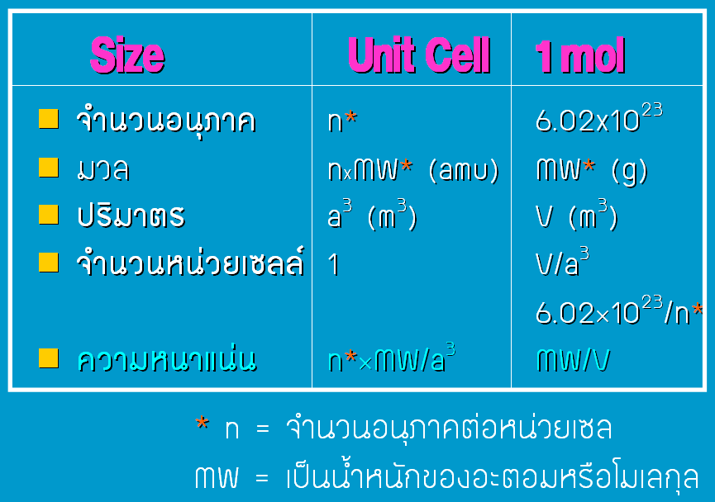
สูตรคำนวณ
amu/6.02x10²³ = g
1 unit cell
1 mol

Slide 29
สรุปสูตรคำนวณ
$$\#cell(mol)=\frac{6.02×{10}^{23}}{\#atom(cell)}$$
$$d=m/v$$
$$V=a^{3}$$
$$a=2/2.3/2.8×r$$
$$V({cm}^{3},cell)=\frac{V({cm}^{3},mol) }{\#cell(cell)}$$
$$m(g,cell)=\frac{m(g,mol)}{\#cell(cell)}$$

Slide 30
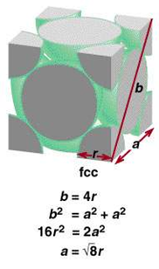
ตัวอย่างการคำนวณ
1. อะตอมของอะลูมิเนียมมีรัศมีเท่ากับ 125 pm ถ้าอะลูมิเนียมตกผลึกในรูป fcc จงหาความยาวตามขอบ ของผลึก(a)
fcc (4r)² = a² + a²
2 a² = (4r)²
a = 8 r
= 8^{1/2} × 125 pm
= 353.6 pm

Slide 31
2. โลหะทังสเตนมีความหนาแน่นเท่ากับ 19.35 g/cm³ และมีน้ำหนักอะตอม 183.85 g/mol ถ้าโลหะนี้มีหน่วยเซลล์แบบ bcc จงหาความยาวขอบเซลล์ของหน่วยเซลล์นี้
โลหะทังสเตน (W) 1 โมล หนัก 183.85 g
โลหะทังสเตน 1 UC (2 atom) หนัก 183.8 g x (2/6.02x10⁻²³) = 6.106 x 10⁻²² g
โลหะ 1 UC จะมีปริมาตร (6.106 x 10⁻²² g)/(19.35 g/cm⁻³) = 3.156 x 10⁻²³ cm⁻³
ความยาวขอบเซลล์เท่ากับ (3.156x10⁻²³)^{1/3} cm = 3.160 x 10⁻⁸ cm = 0.316 nm

Slide 32
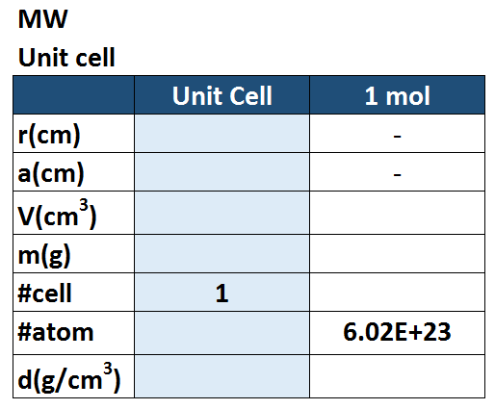
ทังสเตนมีความหนาแน่น 19.35 g/cm³ และมีน้ำหนักอะตอม 183.85 g/mol มีหน่วยเซลล์แบบ bcc จงหาความยาวขอบเซลล์ของหน่วยเซลล์นี้
183.85 g/mol
BCC
$$\#cell(mol)=\frac{6.02×{10}^{23}}{\#atom(cell)}$$
1.37x10⁻⁸ cm
$$d=m/v$$
3.16x10⁻⁸ cm
$$V=a^{3}$$
3.16x10⁻²³ cm³
9.50 cm³
$$a=2/2.3/2.8×r$$
6.11x10⁻²² g
183.85 g
$$V({cm}^{3},cell)=\frac{V({cm}^{3},mol) }{\#cell(cell)}$$
3.01 x 10²³
2
$$m(g,cell)=\frac{m(g,mol)}{\#cell(cell)}$$
19.35 g/cm³
19.35 g/cm³

Slide 33
แคลเซียมมีหน่วยเซลล์เป็นแบบ fcc และมีความยาวขอบเซลล์ เท่ากับ 0.556 nm มีความหนาแน่นเท่ากับ 1.54 g/cm³ น้ำหนักอะตอม 40.08 จงหาเลขอโวกาโดร(จำนวนอะตอมต่อหนึ่งโมล)
ความหนาแน่น → ปริมาตรของ Ca หนึ่งโมล (40.08 g)
ความยาวขอบเซลล์ → ปริมาตรของหน่วยเซลล์
รูปแบบของผลึก → จำนวนอะตอมต่อหน่วยเซลล์
จำนวนหน่วยเซลล์ต่อโมล → จำนวนอะตอมต่อโมล
Avogadro number

Slide 34
วิธีทำ
ความหนาแน่น, MW → ปริมาตร (1 โมล) = 26.026x10⁻⁶ m³/mol
a (V_{cell} = a³) → ปริมาตร (1 UC) = 1.72x10⁻²⁸ m³/uc
fcc → 4 atom/uc
ปริมาตร (1mol/1uc) → จำนวนหน่วยเซลล์ต่อโมล =
26.026x10⁻⁶ (m³/mol)/1.72x10⁻²⁸ (m³/uc)
=1.51314x10²³ uc/mol
#atom/uc, #uc → 1 โมลมีจำนวนอะตอมเท่ากับ = 1.51314x10²³ uc/mol x 4 atom/uc
= 6.053x10²³ atom/mol (N_{A})

Slide 35
สิ่งที่ควรทราบเกี่ยวกับผลึก
ชนิดของผลึก (sc, fcc, bcc) ⬄ จำนวนอะตอมต่อหน่วยเซลล์
รัศมีของอะตอม ⬄ ความยาวขอบเซลล์
ปริมาตรหน่วยเซลล์ ⬄ ความยาวขอบเซลล์
ปริมาตรสารหนึ่งโมล ⬄ความหนาแน่น (มวลต่อปริมาตร)
จำนวนหน่วยเซลล์ต่อสารหนึ่งโมล
น้ำหนักโมเลกุล (น้ำหนักของสารหนึ่งโมล)
เลขอโวกาโดร (จำนวนอะตอมต่อสารหนึ่งโมล)

Slide 36
โลหะนิเกิลตกผลึกแบบ fcc ถ้ารัศมีของนิเกิลไอออนเท่ากับ 0.124 nm จงคำนวณหาความหนาแน่นของโลหะนิเกิล
ความหนาแน่น = น้ำหนัก / ปริมาตร
สาร 1 โมล หรือ สาร 1 UC
โลหะ Ni 1 โมลหนัก 58.69 g
ผลึก fcc 1 uc มี 4 อะตอม
ความยาวขอบผลึก = 2.828 x 0.124 nm = 0.35 nm
ปริมาตร 1 uc = (0.35x10⁻⁹ m)³ = 4.31x10⁻²⁹ m³
มวล 1 uc = 58.69 x 4 / (6.02 x 10²³) = 3.89 x 10⁻²² g
ความหนาแน่น = 3.89 x 10⁻²² g / (4.31 x 10⁻²⁹ m³) = 9.048 g/cm³

Slide 37
โลหะนิเกิลตกผลึกแบบ fcc ถ้ารัศมีของนิเกิลไอออนเท่ากับ 0.124 nm จงคำนวณหาความหนาแน่นของโลหะนิเกิล
โลหะ Ni 1 โมลหนัก 58.69 g
ผลึก fcc 1 uc มี 4 อะตอม
ความยาวขอบผลึก = 2.828 x 0.124 nm = 0.35 nm
ปริมาตร 1 uc = (0.35x10⁻⁹ m)³ = 4.31x10⁻²⁹ m³
จำนวน uc ใน 1 mol = (6.02x10²³/4) = 1.505x10²³
ปริมาตร 1 โมล = 4.31x10⁻²⁹ m³ x 1.505x10²³ = 6.49x10⁻⁶ m³ = 6.49 cm³
ความหนาแน่น = 58.69 g / 6.49 cm³ = 9.04 g/cm³

Slide 38
โลหะนิเกิลตกผลึกแบบ fcc ถ้ารัศมีของนิเกิลไอออนเท่ากับ 0.124 nm จงคำนวณหาความหนาแน่น
58.69 g/mol
FCC
$$\#cell(mol)=\frac{6.02×{10}^{23}}{\#atom(cell)}$$
1.24x10⁻⁸ cm
$$d=m/v$$
3.51x10-8 cm
$$V=a^{3}$$
4.31x10⁻²³ cm³
6.49 cm³
$$a=2/2.3/2.8×r$$
3.90x10⁻²² g
58.69 g
1.51 x 10²³
$$V({cm}^{3},cell)=\frac{V({cm}^{3},mol) }{\#cell(cell)}$$
4
$$m(g,cell)=\frac{m(g,mol)}{\#cell(cell)}$$
9.04 g/cm³
9.04 g/cm³

Slide 39
การจัดเรียงอะตอมแบบชิดที่สุด (Closest-packed pattern)
พิจารณาอะตอมของโลหะบริสุทธิ์เป็นทรงกลมและมีขนาดเท่ากัน
Closest-packing: จัดเรียงอะตอมให้อยู่ชิดกันมากที่สุด (เหลือที่ว่างน้อยสุด)
ช่องว่าง
Packing Efficient SC 52% BCC 68%
HCP 74%
Closest packing

Slide 40
การจัดเรียงอะตอมในชั้นแรกเป็นได้สองแบบ โดยแบบ ก. จะมี packing efficient สูงกว่า
แบบ ก
แบบ ข

Slide 41
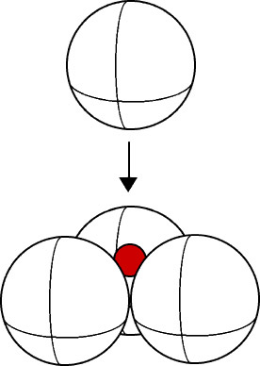
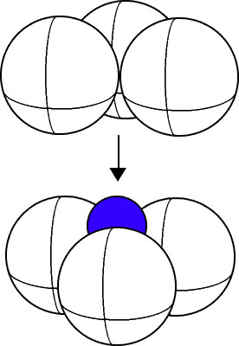
เรียงอะตอมในชั้นที่ 2 ของการจัดเรียงแบบ ก บนช่องว่างสามเหลี่ยม การจัดเรียงจะเกิดช่องว่าง (3 มิติ) 2 แบบ
ช่องเตตระฮีดรอล
A
ด้านบน
B
ด้านข้าง
B
A
ช่องออกตะฮีดรอล
ช่องเททระฮีดรัล(Tetrahedral hole) เกิดจาก 4 อะตอม มีขนาดใหญ่ขนาดเล็ก
ช่องออกตะฮีดรัล (Octahedral hole) เกิดจาก 6 อะตอม มีขนาดใหญ่
B
B
A
A

Slide 42
เรียงอะตอมในชั้นที่ 3 จะเรียงได้ 2 แบบ
Cubic close-packed (CCP) การจัดเรียงแบบ ABCABC…
ชั้นที่สามวางบนช่อง octahedral
Hexagonal Close-packed (HCP) การจัดเรียงแบบ ABABAB…
ชั้นที่สามวางบนช่อง tetrahedral

Slide 43
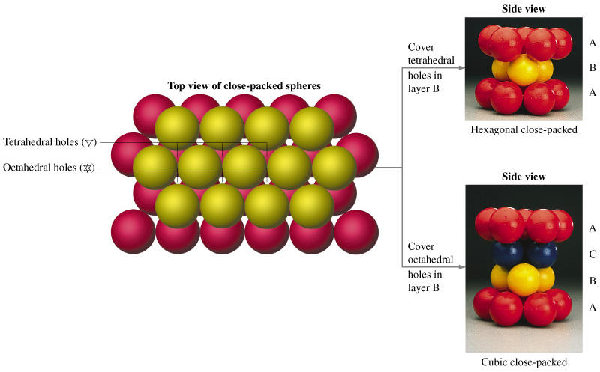
โครงสร้างการบรรจุแบบชิดที่สุด
Hexagonal close-packed (HCP)
Cubic close-packed (CCP)

Slide 44
การจัดเรียงอะตอมแบบชิดที่สุด

Slide 45
ในโครงสร้างการบรรจุชิดที่สุด
จำนวนช่องเตตระฮีดรัล = สองเท่าของจำนวนอะตอม
จำนวนช่องออกตะฮีดรัล = จำนวนอะตอม
ถ้าอะตอม A มีโครงสร้างการบรรจุชิดที่สุด
หากช่องเตตระฮีดรัลทุกช่องบรรจุด้วยอะตอม X สูตรโมเลกุลคือ AX₂
หากช่องออกตะฮีดรัลทุกช่องบรรจุด้วยอะตอม X สูตรโมเลกุลคือ AX

Slide 46
โครงสร้างผลึกสามัญ
1. โครงสร้างโซเดียมคลอไรด์ (rock-salt)
แอนไอออนมีขนาดใหญ่กว่าแคตไอออน
แอนไอออนเป็นโครง FCC (เนื่องจากมีขนาดใหญ่กว่า)
แคตไอออนอยู่ตามช่อง octahedral เต็ม
มีสูตรเป็น AX
coordination number = 6 : 6
โครงสร้าง close-packed แบบ ccp
สารประกอบ เช่น อัลคาไลเฮไลด์ (KCl , KBr) ออกไซด์ & ซัลไฟด์ของ (Mg, Ca) อื่นๆ เช่น AgCl, NH₄I, MnS, NiI
จำนวนแอนไอออนที่ล้อมรอบแคตไอออน

Slide 47
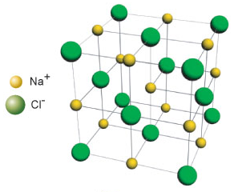
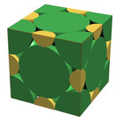
Rock-salt structure

Slide 48
ตัวอย่าง คำนวณจำนวน Na⁺ และ Cl⁻ ในโครงสร้างของ NaCl 1 หน่วยเซลล์
ไอออนที่ตัวใหญ่กว่าจะเป็นโครงสร้างหลัก
Cl– เรียงตัวแบบ FCC
Na⁺ บรรจุในช่องออกตะฮีดรอล (จำนวน Na+ เท่ากับจำนวน Cl–)

Slide 49
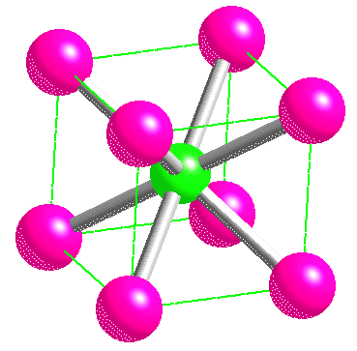
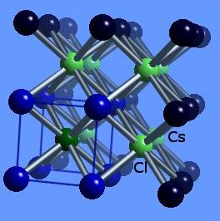
2. โครงสร้าง Cesium chloride (CsCl)
แอนไอออนมีขนาดใหญ่กว่าแคตไอออน
Cs และ Cl⁻ มีโครงสร้างแบบ SC
เนื่องจากขนาดของ Cs⁺ และ Cl⁻ ไม่แตกต่างกันมาก จึงอาจพิจารณา ว่าหน่วยเซลล์เป็นแบบ bcc
Coordination Number = 8 : 8
สารประกอบ เช่น CsBr, RbCl, NH₄Cl

Slide 50
ตัวอย่าง จงคำนวณ Cs⁺ และ Cl⁻ ในโครงสร้างของ CsCl 1 หน่วยเซลล์
ไอออนขนาดเท่ากันจะเป็นโครงสร้างหลัก
ทั้ง Cs และ Cl เรียงตัวแบบ Simple cubic

Slide 51
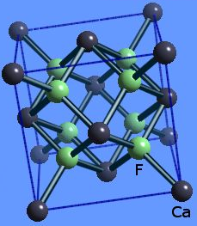
3. โครงสร้าง Fluorite
แอนไอออนมีขนาดเล็กกว่าแคตไอออน
แคตไอออนเป็นโครง FCC
แอนไอออนบรรจุอยู่ในช่อง tetrahedral เต็ม
สูตร AX₂
coordination number = 8 : 4 เช่น CaF₂ (Ca²⁺สัมผัส F⁻ 8 ไอออน แต่ F⁻ สัมผัส Ca²⁺ 4 ไอออน)
โครงสร้าง close-packed แบบ ccp
ตัวอย่างสารอื่นๆ เช่น BaF₂ , BaCl₂ , CdF₂, PbF₂

Slide 52
Fluorite structure

Slide 53
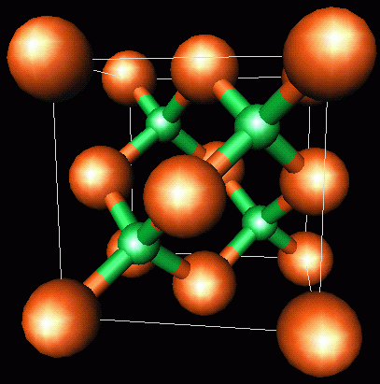
4. โครงสร้างแบบซิงค์ซัลไฟด์ (ZnS)
โครงสร้างคล้าย Fluorite
ไอออนขนาดใหญ่เป็นโครง FCC
ไอออนขนาดเล็กบรรจุในช่องเตตระฮีดรอลครึ่งหนึ่งของทั้งหมด
รูปร่างแบบทรงสี่หน้า
coordination number = 4 : 4

Slide 54
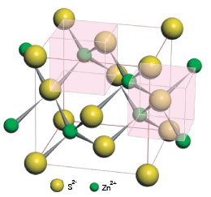
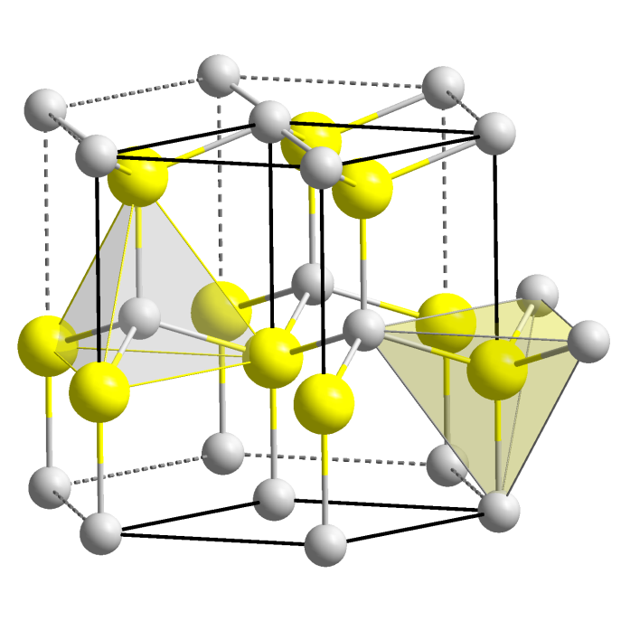
4.1 Zinc blende structure
โครงสร้างแบบ CCP (ABAB…)
เช่น CuF, CuCl, BeS, CdS
4.2 Wurtzite structure
โครงสร้างแบบ HCP (ABCABC…)
เช่น BeO, HgS, ZnO, NH₄F

Slide 55
ขีดจำกัดอัตราส่วนรัศมีของโครงสร้าง
เลขโคออร์ดิเนชัน | โครงสร้าง | r⁺ / r⁻
2 | linear | ≤ 0.154
3 | triangular | 0.154 – 0.255
4 | zinc blende | 0.255 – 0.414
4 | planar | 0.414 – 0.732
6 | NaCl | 0.414 – 0.732
8 | CsCl | > 0.732

Slide 56
ความไม่สมบูรณ์ของผลึกแบบจุด
Frenkel defect ไอออนเลื่อนไปอยู่ในช่องว่าง เกิดกับสารประกอบที่มีไอออนลบขนาดใหญ่ แต่ไอออนบวกขนาดเล็ก และมีโครงสร้างแบบบรรจุไม่ชิด
2. Schottky defect ไอออนบวกและไอออนลบหายไปเกิดที่ว่างเป็นคู่ เกิดกับโครงผลึกแบบที่ cation อยู่ตามช่องว่างของ anion โดยส่วนใหญ่พบในผลึก alkaline halide เช่น NaCl
−
−
−
−
+
+
+
−
−
−
−
+
+
+
−
−
−
−
−
−
−
−
+
+
+
−
−
−
+
+
−
−
−
−
+
+
+
−
−
−
−

Slide 57
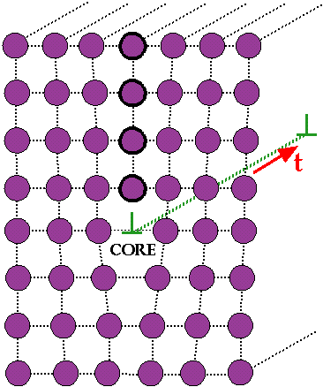
ความไม่สมบูรณ์ของผลึกตามแนวแลตทิซ
Edge dislocation ความยาวแต่ละชั้นไม่เท่ากัน ทำให้ผลึกเบี้ยว
Screw dislocation แนวระนาบของอะตอมไม่อยู่ในแนวเดียวกัน

Slide 58
แผนผังวัฏภาค (Phase diagram)
แผนผังวัฏภาค : แผนผังที่แสดงความสัมพันธ์ระหว่างสถานะของสารที่ความดันและอุณหภูมิต่างๆ
จุดร่วมสาม (Tripple point): จุดสมดุลของทั้งสามสถานะ
จุดวิกฤติ (Critical point): จุดสิ้น สุดเส้นสมดุลของเหลวและแก๊ส
จุดเดือด ของแข็ง ⬄ ของเหลว
จุดหลอมเหลว ไอ ⬄ ของเหลว
จุดเดือดปกติ/จุดหลอมเหลวปกติ พิจารณาที่ความดันบรรยากาศ
Pressure
1atm
T_{F}
T_{B}
Temperature

Slide 59
แผนผังวัฏภาค
แผนผังวัฏภาคของ CO₂
แผนผังวัฏภาคของ H₂O
Solid
Liquid
Liquid
Pressure (atm)
Solid
Pressure (atm)
5.1
1.0
Gas
Gas
-56.6
T_{f}
T_{b}
Temperature (°C)
Temperature (°C)
เส้นแบ่งวัฏภาคของแข็ง-ของเหลว (solid-liquid line) ของน้ำเอนไปทางซ้าย แต่ของสารอื่นส่วนใหญ่เอนไปทางขวา ซึ่งเป็นลักษณะเด่นของน้ำที่แปลกกว่าสารอื่นซึ่งของแข็งมีความหนาแน่นมากกว่าของเหลว)

